Slide 1

















Study Program
Statistics and Data Science Department of Statistics
Praktikum 1 Pengantar SAS/IML
Komputasi Statistika P2

Slide 2

Kontrak Praktikum
Tugas : Pertemuan ke 4
Kuis : pertemuan ke 7
Kehadiran wajib 100%
Komponen nilai praktikum :
Tugas (60%)
Kuis (30%)
Keaktifan (10%)
Note:
Persentase kehadiran peserta responsi/praktikum akan diperhitungkan dalam ketentuan syarat
diperbolehkan ikut UAS

Slide 3
SAS/IML
Perangkat lunak SAS/IML memiliki dua komponen: prosedur IML dan aplikasi SAS/IML® Studio.
IML adalah Interactive Matrix Language.
PROC IML adalah prosedur komputasional yang mengimplementasikan bahasa SAS/IML untuk pemrograman matriks. Anda dapat menjalankan PROC IML sebagai bagian dari program SAS yang lebih besar yang mencakup langkah- langkah DATA, makro, dan pemanggilan prosedur.
IML (Interactive Matrix Language) merupakan bahasa pemrograman untuk komputasi matriks dan aljabar linear. PROC IML adalah prosedur dalam SAS yang mengimplementasikan bahasa IML sehingga dapat digunakan sebagai bagian dari program SAS yang lebih besar dan dapat dikombinasikan dengan DATA step, macro, serta prosedur SAS lainnya.

Slide 4
SAS OnDemand for Academics (ODA)
SAS OnDemand for Academics (ODA) memberi mahasiswa dan dosen akses gratis ke SAS Studio melalui peramban web. Untuk selengkapnya bisa dibaca melalui halaman web berikut.
https://libguides.library.kent.edu/SAS/OnDemand
Bagian 1: Mengenal SAS Studio
1. Buka SAS Studio.
2. Perhatikan bagian:
  CODE : tempat menulis program
  LOG : menampilkan pesan eksekusi
  RESULTS : menampilkan output
3. Jalankan program kosong dan amati LOG.

Slide 5
Dasar Teori Singkat
1. Struktur Program SAS
Program SAS umumnya terdiri dari dua bagian utama:
DATA step: digunakan untuk membuat atau memodifikasi data.
PROC step: digunakan untuk menganalisis atau menampilkan data.
2. DATA Step
Digunakan untuk:
membuat dataset
membaca data (manual atau dari file)
3. PROC Step
Digunakan untuk menjalankan prosedur tertentu. Contoh:
proc print untuk menampilkan data
proc means untuk statistik deskriptif

Slide 6
Tabel Simbol dan Tanda Penting di SAS
Simbol | Nama | Fungsi
/* ... */ | Komentar | Digunakan untuk menulis komentar dalam program SAS, tidak dieksekusi
* ... ; | Komentar | Bentuk komentar satu baris, harus diakhiri dengan titik koma
; | Titik koma | Menandai akhir dari sebuah pernyataan (statement) SAS
$ | Karakter | Menunjukkan bahwa variabel bertipe karakter (teks)
= | Assignment | Memberikan nilai ke suatu variabel
+ | Penjumlahan | Operasi aritmetika penjumlahan
- | Pengurangan | Operasi aritmetika pengurangan
* | Perkalian | Operasi aritmetika perkalian
/ | Pembagian | Operasi aritmetika pembagian
** | Pangkat | Operasi perpangkatan
< | Lebih kecil | Operator logika perbandingan
> | Lebih besar | Operator logika perbandingan
<= | Kurang dari sama dengan | Operator logika
>= | Lebih dari sama dengan | Operator logika
= | Sama dengan | Operator perbandingan

Slide 7
Simbol | Nama | Fungsi
^= atau ~= | Tidak sama dengan | Operator logika
. | Missing value | Menyatakan data hilang untuk numerik
' ' atau " " | Tanda petik | Menyatakan nilai karakter
, | Koma | Pemisah argumen dalam fungsi/proc
: | Colon modifier | Membaca data dengan awalan tertentu
@ | Pointer | Mengontrol posisi pembacaan data
@@ | Double pointer | Menahan baris data untuk observasi berikutnya
() | Tanda kurung | Mengelompokkan ekspresi
{} | Kurung kurawal | Digunakan dalam PROC IML (matriks)
[] | Kurung siku | Digunakan untuk indeks array
# | Operator elemen | Operasi elemen-per-elemen (IML)
and | Logika AND | Operator logika
or | Logika OR | Operator logika
not | Logika NOT | Operator logika

Slide 8
Membuat Dataset Sederhana
*/ Contoh 1 */ # Berfungsi sebagai komentar
data contoh; # Membuat sebuah dataset baru dengan nama contoh
input x y; # Dataset contoh memiliki dua variabel
datalines; # Data ditulis langsung di kode
1 2 # Input data
3 4
; # Akhir dari data
run; # Mengeksekusi DATA step dan benar-benar membuat dataset contoh

Slide 9
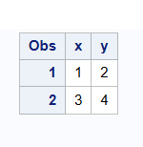
Menampilkan Data
Untuk menampilkan data, kita perlu menambahkan kode berikut:
proc print; # Proc adalah singkatan dari Procedure
# Print adalah prosedur untuk menampilkan isi dataset
run; # Memberi perintah pada SAS untuk mengeksekusi PROC PRINT
Perhatikan hasil pada tab RESULTS.
Output :

Slide 10
Menampilkan Data
Ada beberapa notes yang perlu diperhatikan:
Jika tidak disebutkan nama dataset, SAS akan otomatis menampilkan dataset terakhir yang dibuat atau diakses.
Tanpa run;, perintah bisa belum dijalankan atau menunggu perintah berikutnya.
SAS tidak otomatis menampilkan data setelah DATA step. DATA step hanya membuat atau memodifikasi data, bukan menampilkan.
Tanpa PROC PRINT, dataset tetap ada di memori SAS, tapi tidak terlihat oleh pengguna.

Slide 11
Statistika Deskriptif
Kode SAS untuk statistika deskriptif yaitu :
proc means;
run;
PROC MEANS digunakan untuk menghasilkan statistik deskriptif dari variabel numerik dalam suatu dataset. Hanya variabel numerik yang dihitung. Variabel karakter diabaikan. Secara default, PROC MEANS akan menghasilkan:
Statistik | Arti
N | Jumlah observasi (tidak termasuk missing)
Mean | Nilai rata-rata
Std Dev | Simpangan baku
Minimum | Nilai minimum
Maximum | Nilai maksimum

Slide 12
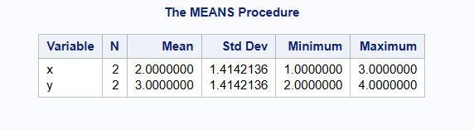
/* Contoh 1 */
/* Tahapan DATA */
data contoh;
input x y;
datalines;
1 2
3 4
;
run;
/* Tahapan PROC */
proc print;
run;
proc means;
run;
Output :

Slide 13
Mengenal Error
data salah;
input umur;
datalines;
dua puluh
;
run;
Setelah kode dijalankan, muncul pesan LOG:
NOTE: Invalid data for umur in line 72 1-3.
umur=. _ERROR_=1 _N_=1
Pesan LOG tersebut menunjukkan bahwa terjadi kesalahan pembacaan data karena variabel umur didefinisikan sebagai numerik, tetapi data yang diberikan berupa karakter. Akibatnya, SAS mengisi nilai umur dengan missing value (.), menandai terjadinya kesalahan dengan _ERROR_=1, namun dataset tetap berhasil dibuat.

Slide 14
Mengenal Error
data salah;
input umur;
datalines;
dua puluh
;
run;

Slide 15
Contoh Program
/* Contoh 2 */
/* Tahapan DATA */
data mhs;
input nama $ nim $ jk $ umur;
datalines;
Ali Imron G1415001 1 rip
Budianti G1415002 2 21
Cece G1415003 1 20
Ririn G1415005 2 19
Dory G1415006 2 22
Zain G1415009 1 22
Dudin G1415010 1 23
;
run;
/* Tahapan PROC */
proc print;
run;

Slide 16
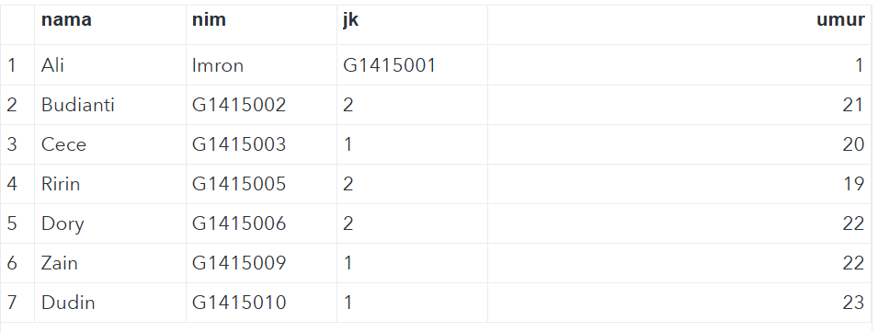
Output:

Slide 17
Solusi 1:
Gunakan delimiter khusus + dlm=
Ubah data jadi pakai pemisah yang jelas, misalnya |.
Catatan penting:
Jika panjang (length) variabel nama tidak ditentukan, maka SAS secara default memberi panjang 8 karakter untuk variabel karakter.
Contoh :
/* Tahapan DATA */
data mhs;
length nama $20;
infile datalines dlm='|' truncover;
input nama $ nim $ jk $ umur;
datalines;
Ali Imron|G1415001|1|rip
Budianti|G1415002|2|21
Cece|G1415003|1|20
Ririn|G1415005|2|19
Dory|G1415006|2|22
Zain|G1415009|1|22
Dudin|G1415010|1|23
;
run;
/* Tahapan PROC */
proc print;
run;

Slide 18
Solusi 2:
Pakai informant & (ampersand).
Kalau datanya tetap pakai spasi, gunakan & agar SAS membaca sampai dua spasi berturut-turut.
Catatan penting:
Harus ada ≥ 2 spasi setelah Ali Imron
$20. = panjang maksimal nama
Contoh :
/* Tahapan DATA */
data mhs;
length nama $20;
infile datalines dlm='|' truncover;
input nama $ nim $ jk $ umur;
datalines;
Ali Imron|G1415001|1|rip
Budianti|G1415002|2|21
Cece|G1415003|1|20
Ririn|G1415005|2|19
Dory|G1415006|2|22
Zain|G1415009|1|22
Dudin|G1415010|1|23
;
run;
/* Tahapan PROC */
proc print;
run;

Slide 19


Terima Kasih
Department of Statistics
Jl. Meranti W22 L4
Kampus IPB Dramaga Bogor 16680 Telp.: 0251-8624535
E-mail: statistika@apps.ipb.ac.id

Slide 20

Preface Slide

